Slide 1














패킷 캡쳐 프로그램 구현 결과서
컴퓨터 네트워크
4조
2016152039 최성진 (조장)
2016150019 박재홍
2016152045 김병현
2014152033 정승호

Slide 2


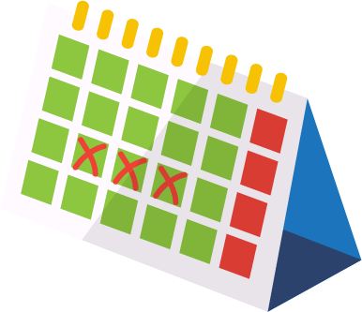





INDEX
0
1
구현 목표
0
2
구현 환경
업무 분석 및 개념적 설계
0
3
구현 내용 및 결과
0
4
변동 내용
0
5
교훈

Slide 3
1. 구현 목표

Slide 4


1. 구현 목표
○
기존의 설계 계획서를 기반으로, HTTP, DNS, ICMP 계층에서 송수신되는 패킷을 수집.
각 패킷들 간의 순차와 연관성 및 각 패킷에 있는 프로토콜을 분석하기 위한
패킷 캡쳐 프로그램의 구현을 목표로 하였습니다.

Slide 5
2. 구현 환경

Slide 6
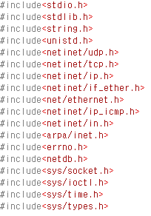
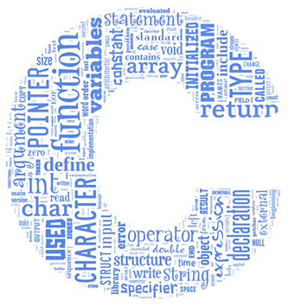
2. 구현 환경
○
C언어 기반의 프로그램 구현
버클리 소켓: 프로세스 간 통신에 사용되는 인터넷 소켓 및
Unix 도메인 소켓을위한 응용 프로그래밍 인터페이스
유닉스에서 제공하는 버클릿소켓 헤더들을 바탕으로 C언어기반 패킷 캡쳐 프로그램을 구현하였습니다.

Slide 7


2. 구현 환경
○
가상머신을 이용해 클라이언트 구현
VMware을 이용하여 가상PC를 생성하고, OS는 리눅스 기반의 Ubuntu OS를 사용합니다.
HTTP, DNS, ICMP등의 클라이언트를 실행 하고, 제작한 패킷 캡쳐 프로그램을 실행하여 패킷을 수집합니다.

Slide 8
3. 구현 내용 및 결과

Slide 9
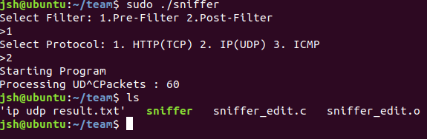
3. 구현 내용 및 결과
1.스니퍼 프로그램 필터 구현
Notes:
패킷 캡처 프로그램의 필터를 구현해 직접 수집하고 싶은 패킷의 종류를 고른 후 txt로 따로 저장해주는 기능.

Slide 10
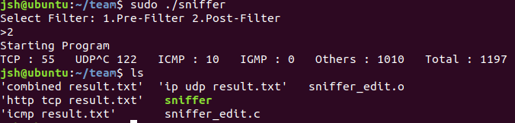
3. 구현 내용 및 결과
Notes:
2번필터를 선택 했을 때 모든 패킷을 수집하며 , 각각의 종류별로 정보들을 txt로 저장합니다.

Slide 11
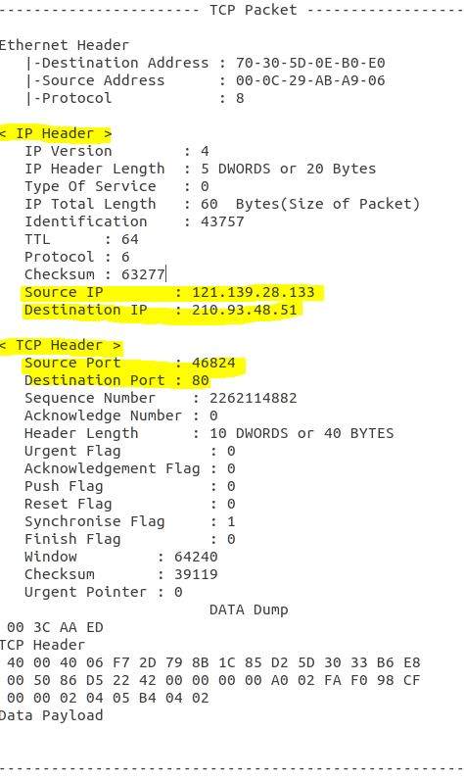
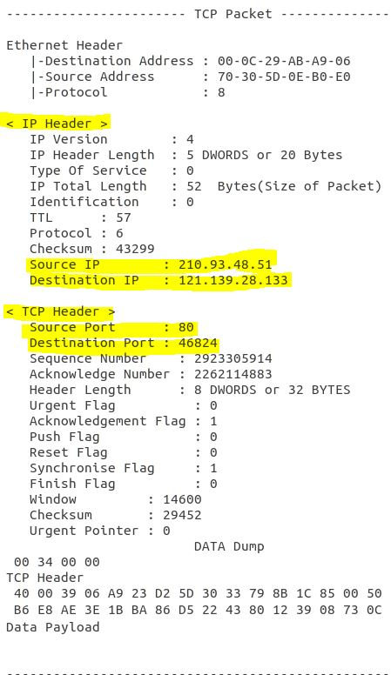
3. 구현 내용 및 결과
2. HTTP 패킷

Slide 12
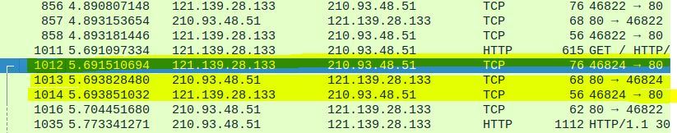
3. 구현 내용 및 결과
3. 와이어 샤크와 비교 (HTTP)

Slide 13
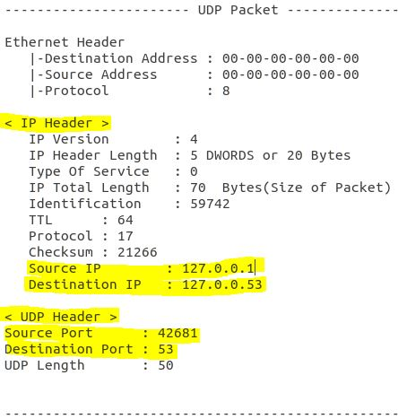
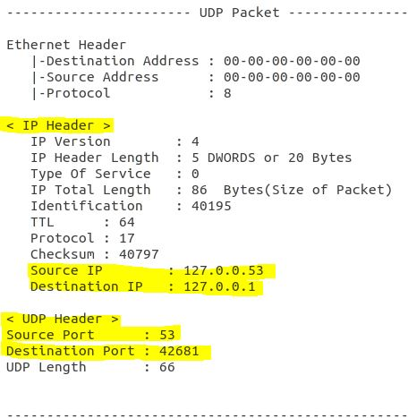
3. 구현 내용 및 결과
4. UDP 패킷확인

Slide 14
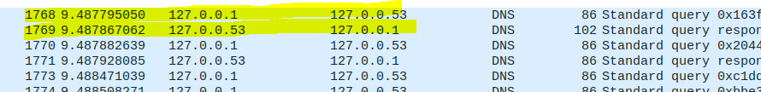
3. 구현 내용 및 결과
5. 와이어 샤크와 비교 (UDP)

Slide 15
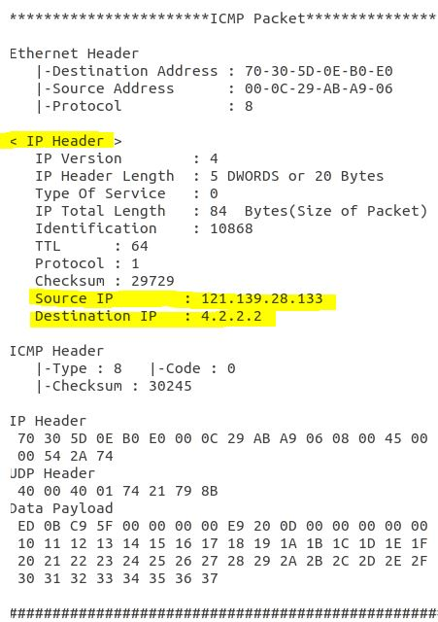
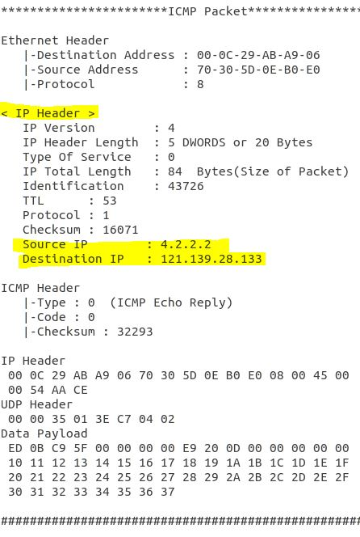
3. 구현 내용 및 결과
6. ICMP 패킷확인

Slide 16
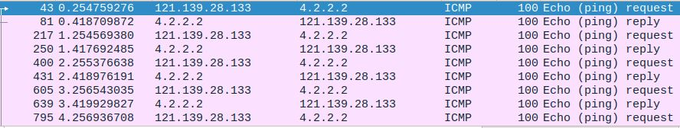
3. 구현 내용 및 결과
7. 와이어 샤크와 비교 (ICMP)

Slide 17
4. 변동 내용

Slide 18
4. 변동 내용
○
설계계획서에 작성한 내용에서 변동된 내용이 2가지 있습니다.
1. 계획서에 필터링 방법으로 패킷 수집 자체에 필터링을 거는것과
패킷 전체를 수집하여 내가 화면에서 볼 것만 필터링 하는 방법 2가지를 말씀드렸었고, 시간관계상 한가지만 구현하도록 하려한다고 말씀드렸으나
2가지 방법이 정상적으로 정상 구현되었습니다.
2. 계획서에 게스트pc 호스트pc 각 1대씩 총 2대를 사용하기로 했으나,
1대의 pc에서 클라이언트를 실행하고, 패킷캡쳐까지 진행했습니다.

Slide 19
5. 교훈

Slide 20
5. 교훈
○
최성진 : 패킷 캡쳐 프로그램을 설계하고 구현해보면서 수업만으로 이해하기 힘들었던
패킷의 내부 구조와 실제 패킷들이 송수신 시 주고받는 정보에 대해 자세히 보게 되어
프로토콜과 패킷을 공부하는 데 있어 유익한 도움이 되었다.
○
박재홍 : 처음에는 시작조차 어떻게 해야 할지 감도 잡히지 않았지만 소스 코드 작업을 하면서 다양한 프로토콜의 구성과 패킷들이 어떤 내용을 담고 전달되는지, 또 어떻게 정보들을 표시해야 하는지에 대해 공부하게 되었고 이해하는 데 큰 도움이 되었다.
프로그램을 어떻게 동작하도록 할지 고민을 많이 했는데, 그러면서 실습과 연습의 중요성을 다시 한 번 깨닫는 계기가 되었다.

Slide 21
5. 교훈
○
김병현 : 네트워크에 대한 모든것이 처음이였고, 네트워크 공부시에도 이론만 갖고는 막막했었다. 하지만, 패킷캡쳐 프로그램을 설계 구현을 통하여 프로토콜에 대한 공부가 가능했고, 패킷에 대한 정보를 알게됬으며, 덕분에 네트워크 과목에 대한 몰입도가 높아지는 좋은 계기가 되었다.
○
정승호 : 컴퓨터 네트워크라는 과목이 보이지 않는 이론을 공부하다 보니 많이 헷갈리고 혼란스러운 점들이 많았는데 직접 프로그램을 구현해보고 와이어샤크와 비교해보니 패킷의 흐름에 대해 좀 더 명확하게 알 수 있는 계기였다.

Slide 22
감사합니다

